Slide 1
營收如何再提高？除了套餐，還有這些做法
差異化定價
高毛利加購
離峰定價與外帶
把耗時、低翻桌貢獻的單點（例如現場手切、客製溫體牛特殊拼盤）價格提高；套餐維持親民定價，用價格差引導客人選擇不佔用產能的組合。
（如：壓低套餐價、拉高耗時單點價格）
飲料、小菜、季節限定甜點等『不佔用額外用餐時間』的加購項目，提升人均消費，且不影響翻桌率與座位周轉。
非尖峰時段推出早鳥／離峰折扣，平滑需求、拉高低峰使用率。
手工沙茶醬等特色食材外帶零售，賺取不佔用座位的額外營收。
讓價格反映「佔用產能的時間成本」，把營收成長建立在效率之上，而非壓縮用餐體驗。
西市汕頭館 OR 個案分析 ｜ 10

Slide 2
把座位分配套入公式：Construction Heuristic
決策：每組客人分配到哪張桌 ｜ 限制：每桌容量、每組須完整入座 ｜ 目標：最大化本輪帶入營收
情境（尖峰候位候補，依到店順序）： 可用桌型 2人桌×2、4人桌×2、10人桌×1（共22席）
D＝2人($1000) E＝2人($1000) C＝3人($1500) A＝10人($5000) B＝4人($2000) F＝4人($2000)
 | ① 先到先得（Baseline） | ② 先塞大石頭（Construction）
入座順序 | D→2人桌｜E→2人桌｜C→4人桌(浪費1位)｜A→10人桌｜B→4人桌｜F 候補 | A→10人桌｜B→4人桌｜F→4人桌｜D→2人桌｜E→2人桌｜C 候補（依人數大小排序）
使用席數 | 21 / 22 席（浪費1席） | 22 / 22 席（零浪費）
zH 本輪營收 | $1000+$1000+$1500+$5000+$2000 = $10,500 | $5000+$2000+$2000+$1000+$1000 = $11,000
結論：Construction Heuristic「依人數大小排序、先塞大石頭」比先到先得多賺 $500，且零座位浪費。
西市汕頭館 OR 個案分析 ｜ 12

Slide 3
檢查有沒有更好的鄰居解：Improvement
目前解（Construction 結果）： {A→10人桌, B→4人桌, F→4人桌, D→2人桌, E→2人桌}，候補 C(3人)，zH = $11,000
嘗試①：交換 B ↔ F
嘗試②：讓候補 C 入座
檢查結論
兩者皆為4人組，互換座位不影響總營收（zH 仍為 $11,000）。
→ 這個鄰居解「無差異」，不算改善。
C 為 3 人，但目前已無空位（22/22席已滿），且沒有任何單一空位≥3人。
→ C 無法被安置，這個鄰居解「不可行」。
目前解已無可行且更優的鄰居解可交換。
Construction 找到的 $11,000，就是本例中可行的最佳解。
結論：Improvement 不保證一定能找到更好的解，但「檢查鄰居」的過程能驗證目前解的穩健性。
西市汕頭館 OR 個案分析 ｜ 13

Slide 4
用 Bounds 驗證（Max ）
 | 定義 | 本例代入
上界 U | 放寬「整組須同桌」限制，只看總容量的理論上限 | 22 席 × 平均客單價 $500 = $11,000
下界 L | 用最差可行解（Baseline）作為保證下限 | 先到先得解 = $10,500
誤差評估（Error Evaluation）：
U − zH = $11,000 − $11,000 = $0
因為 z* ≤ U 且 z* ≥ zH（zH 為可行解，必 ≤ z*），z* = zH = $11,000
Absolute Error = z* − zH = 0 ｜ Relative Error = (z* − zH) / z* = 0%
此結論更驗證了”依照人數抽號碼牌”的重要性!
結論：當 Upper Bound 剛好等於我們的 heuristic 解時，可以直接證明這就是最佳解 z*，不需要再繼續搜尋。
西市汕頭館 OR 個案分析 ｜ 14

Slide 5
拆解式啟發法：對照鼎泰豐怎麼做
拆解出的子問題 | 汕頭館現況 | 鼎泰豐做法 | 汕頭館可借鏡
候位 | 號碼牌，依到店順序叫號 | 依人數分流：1-2人／3-4人／6人以上分開排隊、獨立叫號 | 避免小團體卡在大團體後面（head-of-line blocking）
點餐 | 候位時無法手機App預先點餐 | 數位候位＋點餐＋POS整合系統，到店前即可完成點餐 | 持續優化App流程，讓候位到點餐無縫接軌
出餐 | 人工出餐，速度依廚師調度 | 4站式標準化生產線＋隨機抽重QC（18摺、21g±0.2g） | 關鍵鍋底／沾料半標準化備料，降低出餐時間變異
收桌 | 人工目視空桌狀況再安排入座 | 即時候位名單＋雙向簡訊通知，精準預估等待時間 | 精準顯示等待時間，降低顧客心理等待成本
鼎泰豐年服務約 300 萬批客人，靠的是流程標準化與資訊系統，而非單純增加人力——這正是拆解式啟發法的精神。
西市汕頭館 OR 個案分析 ｜ 15

Slide 6



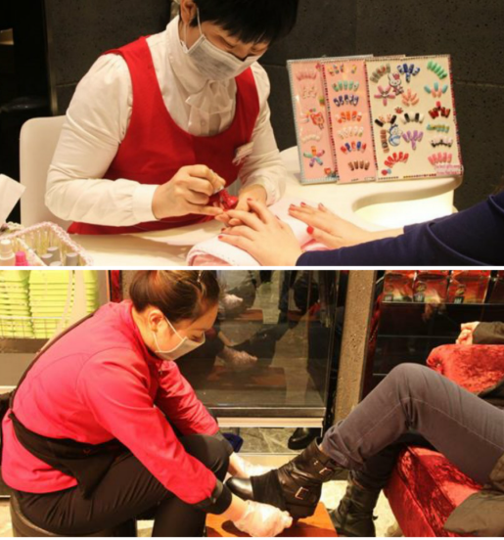
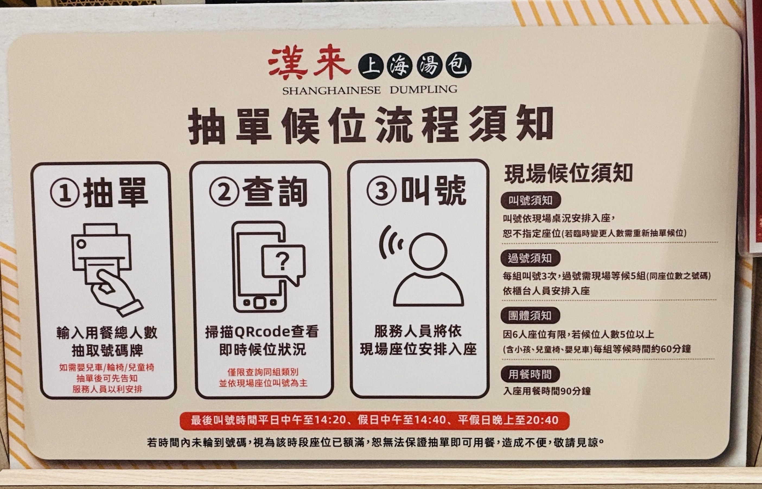
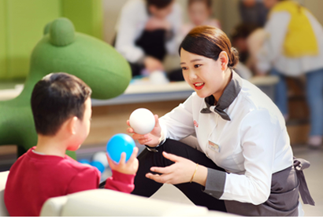
不靠催客人：把等待變成可管理的流程
理論背景
實務解法
OR 成效
心理等待成本＋換桌設置時間
候位系統＋預先點餐
翻桌率提升
無所事事站在門口等待，感覺上的時間比實際時間長達 2 倍。
海底撈: 候位區美甲、修鞋、免費小吃，
讓「等待」變成一種服務體驗。
1. 導入號碼牌機／LINE 候位系統，
客人可先逛市場。
2. 候位時同步用手機完成點餐， 入
座後直接送單，不提早切肉 。
3. 先上鍋底與套餐；肉品入座後再切，
優先顧鮮度。
1. 等待不再痛苦，流失率下降；入座
即出餐。
2. 收鍋、擦桌、補品固定分工；目標
將重置壓到 1–2 分鐘。
3. 科技化排隊叫號、即時追蹤翻桌率。
翻桌率:
快餐平均: 5-8次/日
鼎泰豐 : 15-18次/日
一般餐廳: 2-4次/日
海底撈
漢來
西市汕頭館 OR 個案分析 ｜ 16

Slide 7
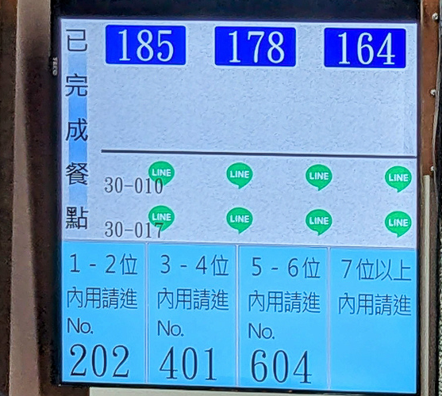
排隊如何再減少？除了分類抽號，還有這些做法
依桌型分流排隊
精準等待時間顯示
稀缺桌型預約保護
仿照鼎泰豐及十一街做法，1-2人／3-4人／6人以上分開排隊、分開叫號，避免小團體被大團體卡住（排隊理論的 head-of-line blocking），縮短小團體的實際等待。
結合候位人數與出餐、收桌節奏，即時估算等待時間並主動通知（簡訊／App），降低『不確定感』帶來的心理等待成本。
10人桌數量有限，目前店裡無法預約，可採取尖峰時段開放事先預約，避免臨時候位排隊卻等不到大桌，也讓現場號碼牌預估更準確。
十一街
核心邏輯：排隊管理不是喊快，而是用資訊降低不確定性、用分流避免不同需求互相卡位。
西市汕頭館 OR 個案分析 ｜ 17

